Slide 1
Tetris-capitulo 2
Dan Nisset S. Jacques 2-16-2384
Marc-Edlyn Tertulien 2-17-04-54

Slide 2

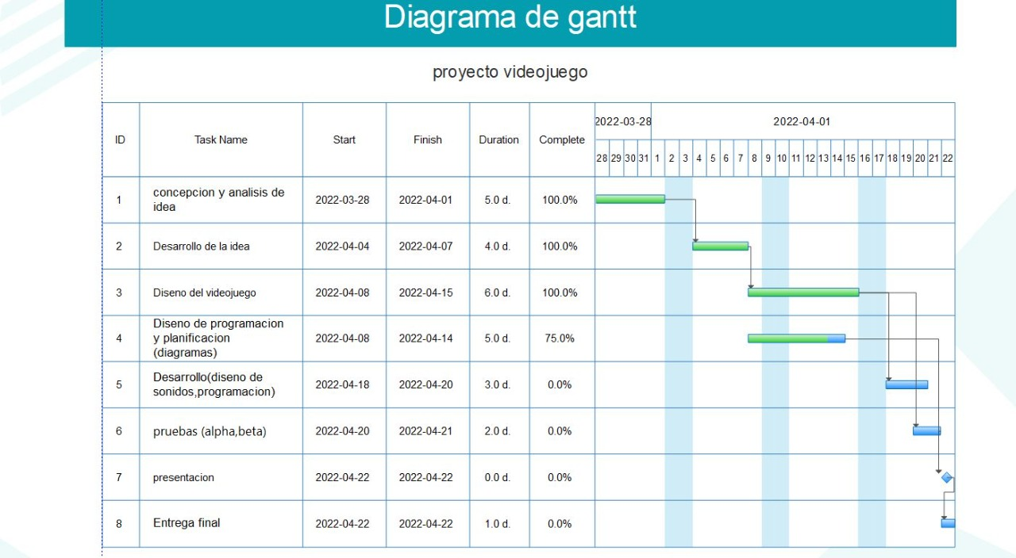
Diseño e implementación

Slide 3
Diseño e implementación
Plataforma
Windows, [Pc]
Género
Videojuego de emparejar fichas, falling block puzzle game, Videojuego de estrategia
Clasificación
Es un juego que no presentará un lenguaje no apropiado o algún tipo de violencia, por lo que este puede ser jugado por personas de todas las edades, lo que lo puede colocar en la clasificación para todas las edades o E
Tipo de Animación
Animación de tipo 2D

Slide 4
Equipo DE TRABAJO
Ingenieros de audio:
Dan Nisset S. Jaques
Marc-Edlyn Tertulien
Diseñadores:
Marc-Edlyn Tertulien
Dan Nisset S. Jaques
Ilustradores:
Marc-Edlyn Tertulien
Dan Nisset S. Jaques
Programadores: Dan Nisset S. Jaques ,Marc-Edlyn Tertulien

Slide 5
HISTORIA
el videojuego “Tetris game” es un juego de lógica, es como otra versión del juego Tetris que fue lanzado en 1984 y fue disponible para casi cada consola de videojuegos y sistemas operativos de PC, en 2007, Tetris ocupó el segundo lugar en los 100 mejores videojuegos de todos los tiempos según IGN (Imagine Games Network) un sitio web estadounidense de videojuegos y medios de entretenimiento.

Slide 6
GUION
El videojuego no tiene un guion ya que no existen personajes, narrador o diálogos.

Slide 7
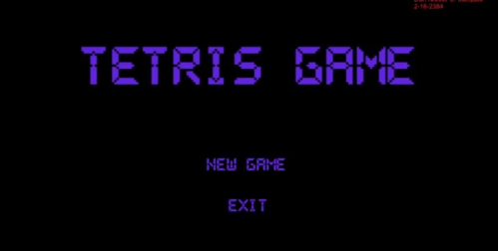
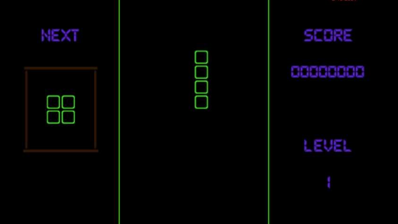
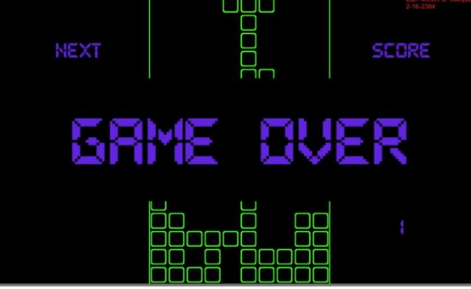
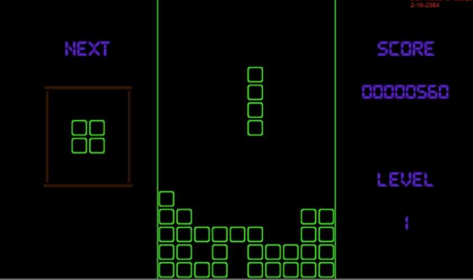
STORYBOARD

Slide 8
PERSONAJES
Nuestro videojuego contiene objetos como las figuras geométricas que hemos entregado en el capítulo I, mientras que, no contiene personaje en verdad.

Slide 9
NIVELES
Los niveles se colocan dentro de un mismo escenario, de una forma dinámica donde a cada 1000puntos del jugador, se avanza en Nivel Superior, Al entrar en un nivel superior, solo hay un cambio en la altura de las figuras que están en la pantalla.

Slide 10
MECANICA DEL JUEGO
Se usan figuras geométricas que se componen por cuatros bloques cuadrados unidos, puede decidir la rotación de la pieza y en qué lugar debe caer. Cuando una línea horizontal se completa, se desaparece y todas que están por encima descienden una posición y también el jugador gana puntos y a cada 1000 puntos se cambia de nivel del juego y la velocidad de las piezas aumentan.

